Slide 1
Визуальный компонент «Редактор графов поиск кратчайшего пути»
Выполнил ученик 3 курса, группы ИС-3,
Малышкин Иван

Slide 2
Цели и задачи
Разработать визуальный компонент
Реализовать возможность управления манипулятором «мышь»
Добавить звуковое сопровождение
Сделать гибкую настройку компонента
Добавить события на все действия
Составить инструкцию по эксплуатации продукта
Написать интуитивно-понятный программный код

Slide 3
Исследовательский раздел
Плюсы:
Широкая кастомизация
Быстродействие
Звуковое сопровождение
Уникальность
Минусы:
Нету разных алгоритмов поиска

Slide 4
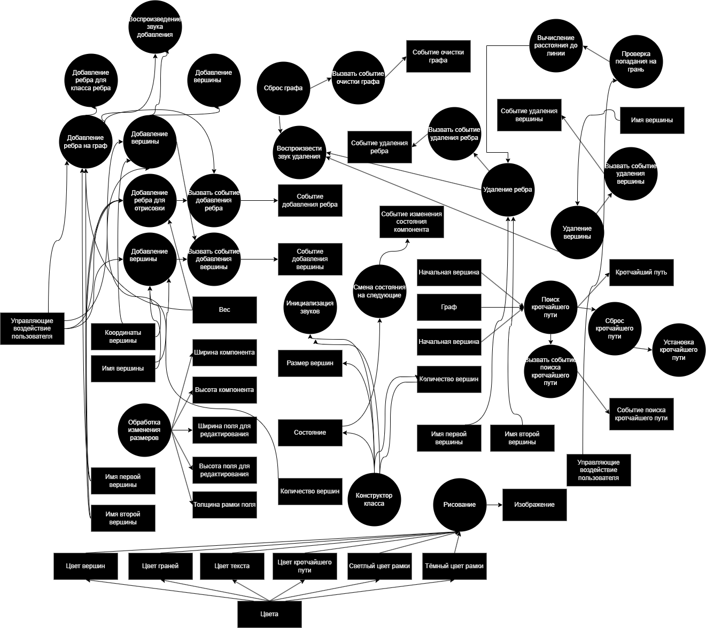
Второй этап декомпозиции

Slide 5
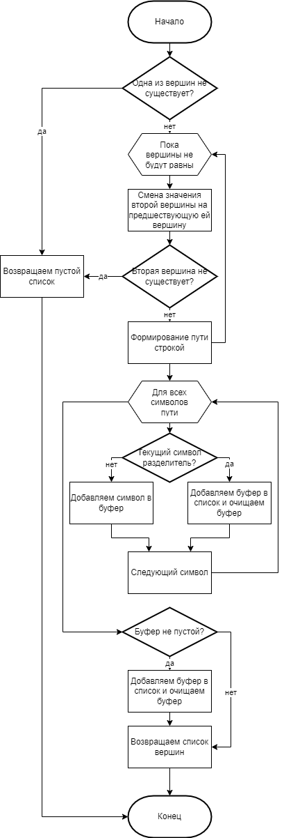
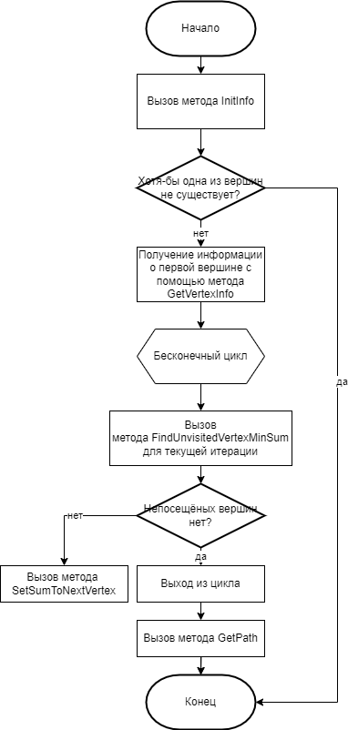
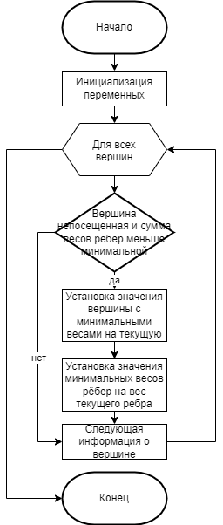
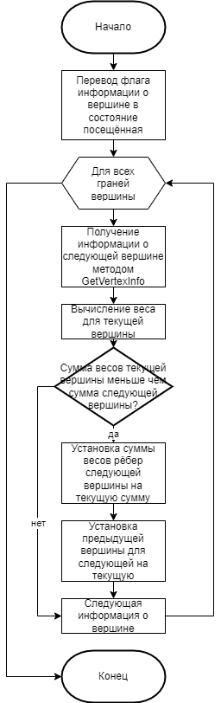
Алгоритм поиска кратчайшего пути

Slide 6
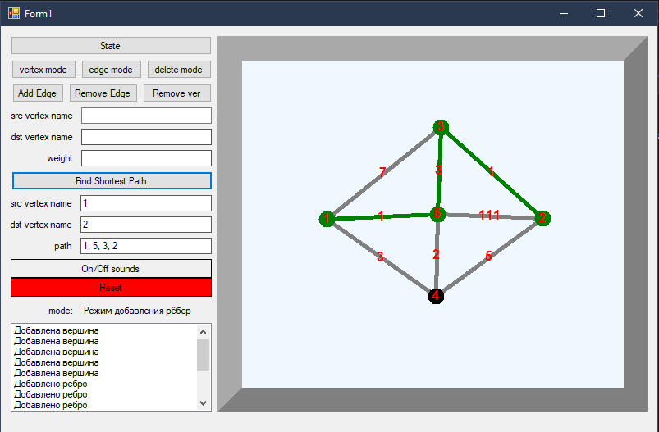
Интерфейс компонента

Slide 7
Результаты и векторы развития
Результаты – все поставленные цели.
Расширение возможностей кастомизации компонента
Добавление различных алгоритмов поиска кратчайшего пути
Добавление различных анимаций

Slide 8
Спасибо за внимание!

